Slide 1


Resolución 4100 del 28 de diciembre del 2004
RICARDO CEPEDA ALDANA

Slide 2

IT. ® RICARDO CEPEDA ALDANA
Abogado Universidad Cooperativa de Colombia
Especialización Derecho Sancionatorio (cursando)
Técnico profesional en seguridad vial
Auditor BASC versión 5- 2017
Experto Auditor en seguridad vial
Auditor SIPLAFT / SAGRILAFT
Gestión del Riesgo
Diplomado en Seguridad Vial y Reconstrucción de Accidente.
Instructor PrImap

Slide 3
RESOLUCION 4959 DEL 11 DE NOVIEMBRE DE 2006
LONGITUD | Medida | Permiso De Carga / si aplica informe a la concesión | Letrero Parte Posterior Vehículo De Carga O Escolta | (1-). vehículo y (1-) Auxiliar Vial / certificado de peso | (2-). vehículo y (2-) Auxiliar Vial | resolución de movilización de carga extra- dimensionada
 | 1-Mt. | X | X
 | 1.Mt a 2- Mt | X | X
 | 2Mt a 3 Mt | X | X |  | X
 | De 3. Mt en adelante | X | X |  | X | X
Ancho | 2.6 Mt. a 3.0 Mt | X | X
 | 3.0 Mt a 3.30 Mt | X | X | X
 | 3.30 Mt a 3.60 Mt | X | X |  | X
 | De 3.60 Mt. en adelante | X | X |  | X | X
Alto | De 4.40Mt en adelante | X | X |  | X | X

Slide 4
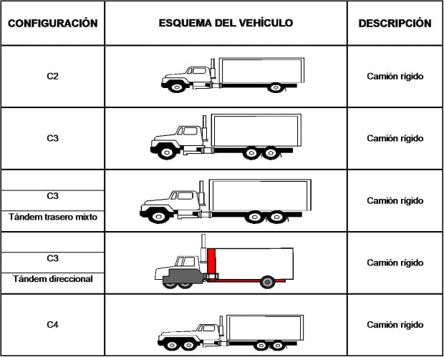
Objeto.
La presente resolución tiene por objeto reglamentar la tipología para vehículos automotores de carga para transporte terrestre, así como los requisitos relacionados con dimensiones, máximos pesos brutos vehiculares y máximos pesos por eje, para su operación normal en la red vial en todo el territorio nacional, de acuerdo con las definiciones, designación y clasificación establecidas en la Norma Técnica Colombiana NTC 4788 "Tipología para vehículos de transporte de carga terrestre".

Slide 5
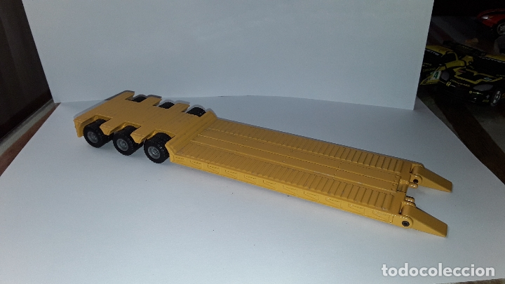
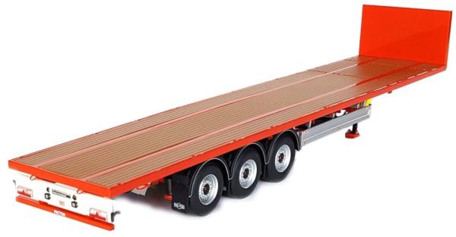
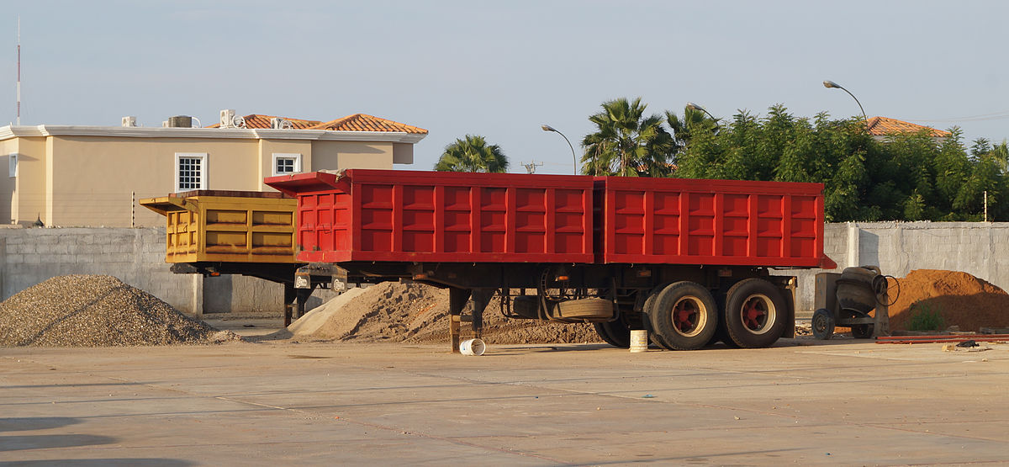
Definiciones NORMA TÉCNICA COLOMBIANA NTC 4788-2
Plataforma de carga. Parte de la estructura de un semirremolque o remolque diseñada para soportar la mayor parte de la carga dentro de unas dimensiones fijas o variables. Las plataformas de carga pueden ser de dos (2) vigas (luz interior entre vigas) o planchón.
Semirremolque. Vehículo no motorizado, destinado a ser halado por una unidad tractora sobre la cual se apoya y a la que le transmite parte de su peso.
Remolque. Vehículo no motorizado halado por una unidad tractora, la cual no le transmite peso verticalmente.

Slide 6
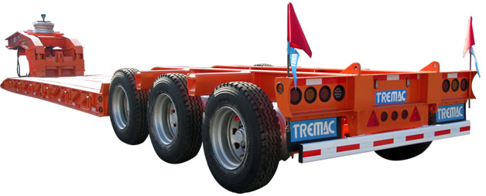
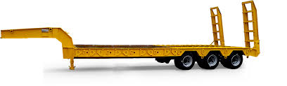
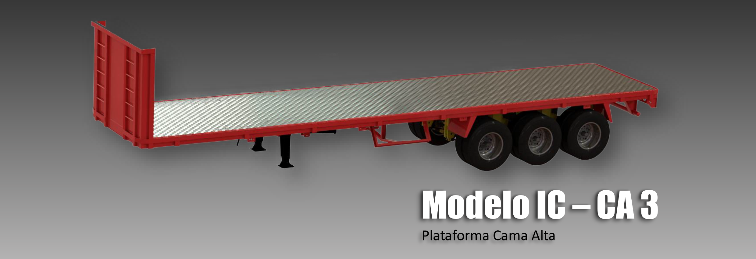
Cama-Cuna. Semirremolque cuya plataforma de carga se encuentra a una altura del suelo entre 0 mm y 700 mm en la parte más baja de la plataforma.
Cama-Baja. Semirremolque cuya plataforma de carga se encuentra a una altura del suelo entre 701 mm y 1500 mm en la parte más baja de la plataforma.
Cama-Alta. Semirremolque cuya plataforma de carga se encuentra a una altura del suelo superior a 1501 mm.

Slide 7
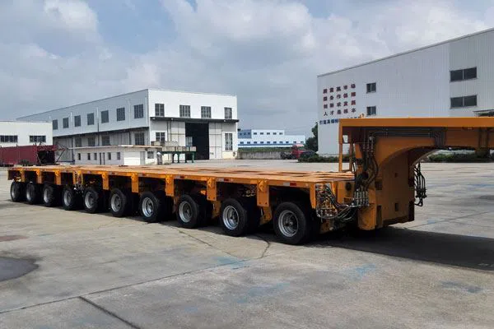
Equipo Modular. Plataforma de carga con suspensión hidráulica o hidroneumática, multiejes y direccional que puede acoplarse longitudinalmente o transversalmente, produciendo con ello plataformas rígidas para soportar cargas extrapesadas y/o extra dimensionadas, logrando una mejor distribución del peso por eje. Este equipo se puede configurar con otro tipo de accesorios de acuerdo a la carga que se va a transportar.

Slide 8
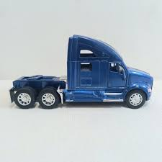
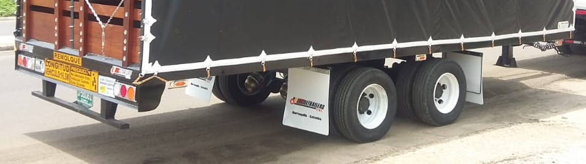
Designación
Para la aplicación de la presente resolución, los vehículos de carga se designan de acuerdo a la configuración de sus ejes, de la siguiente manera:
A. Con el primer dígito se designa el número de ejes del camión o del tractocamión (Cabezote).
B. La letra S significa semirremolque y el dígito inmediato indica el número de sus ejes.
C. La letra R significa remolque y el dígito inmediato indica el número de sus ejes
D. La letra B significa remolque balanceado y el dígito inmediato indica el número de sus ejes.

Slide 9
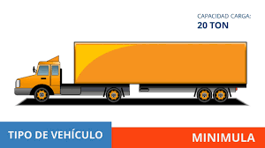
Dimensiones
ANCHO MAXIMO, M | ALTURA MAXIMA, M | LONGITUD MÁXIMA, M
2.60 | 4.40 | 18.50
4.40 m
18.50 m

Slide 10

ANCHO MAXIMO, M
2.60 M

Slide 11
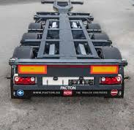
CONDICIONES ESPECIALES
RESOLUCION 005967 DE 2009 (diciembre 1°) por la cual se dictan unas disposiciones para el registro de Vehículos Especiales Automotores y no automotores de transporte de Carga.
Defínanse como Vehículos especiales automotores y no automotores de carga, aquellos que sobrepasan los límites máximos de dimensiones y pesos y/o cuya configuración no se encuentra establecida en las Resoluciones 4100 de diciembre 28 de 2004 y 2888 del 14 de octubre de 2005, o las normas que la modifiquen o sustituyan, destinados al transporte de cargas indivisibles, ya sean extradimensionadas y/o extra pesadas

Slide 12
ANCHO MAXIMO,
MAS DE 2.60 M

Slide 13
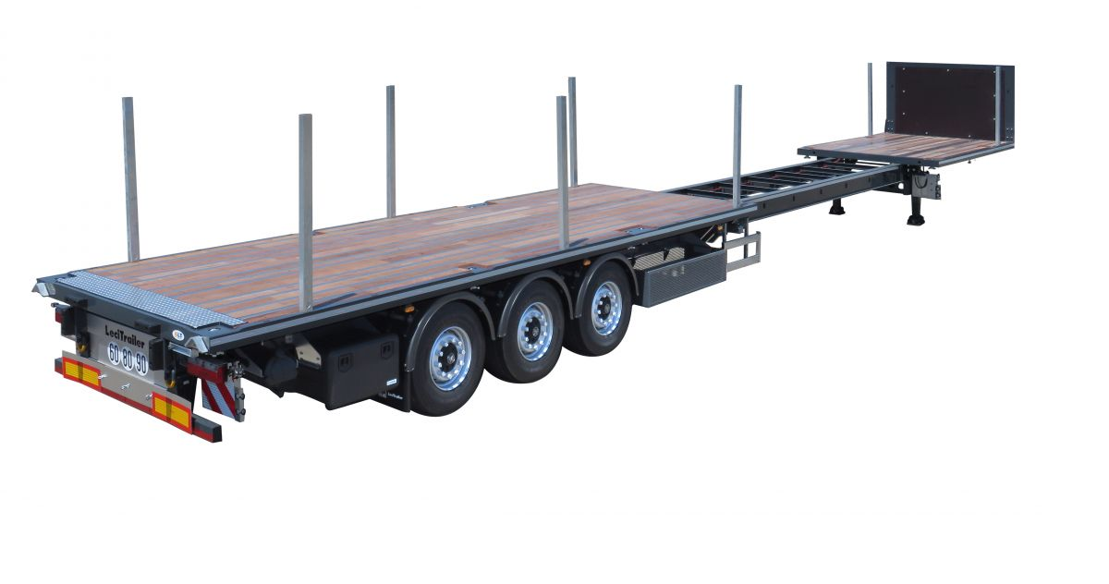
LONGITO,
MAS DE 18.50 M CON EL CABEZOTE

Slide 14
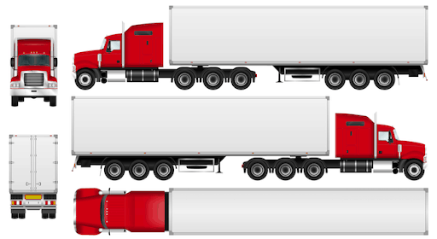
LONGITUD,
MAS DE 18.50 M

Slide 15
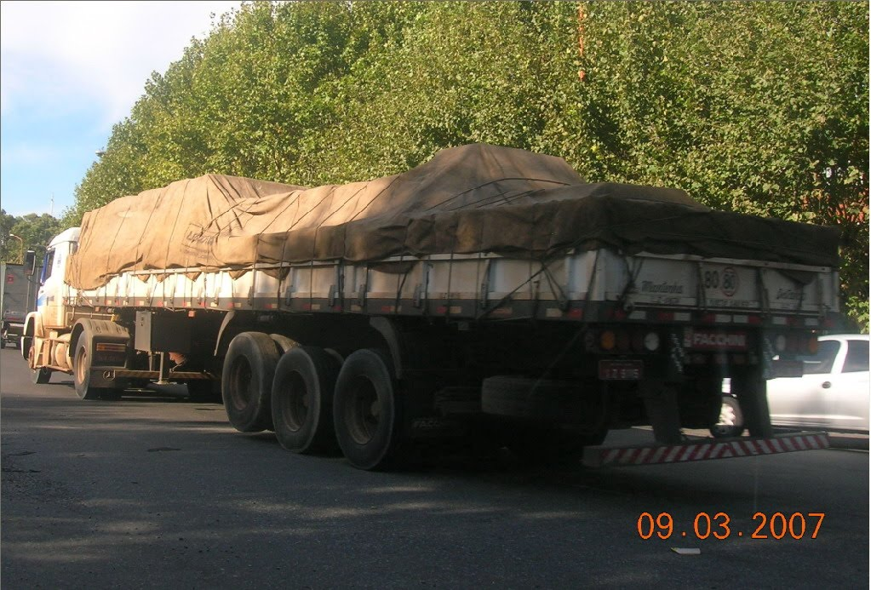
CIRCULACION
Artículo 5°. Para su circulación dentro de las vías públicas o privadas abiertas al público, los vehículos especiales automotores y no automotores de carga deben solicitar y obtener el correspondiente permiso para el transporte de cargas indivisibles, extra dimensionadas y extrapesadas de acuerdo con los requisitos exigidos en la Resolución 4959 del 8 de noviembre de 2006, o la norma que lo modifique o sustituya.

Slide 16
OTRA NORMATIVIDAD APLICABLE
RESOLUCION 004193 DE 2007 Modifica parcialmente el literal c) del artículo 9° y el literal d) del artículo 13 de la Resolución número 4959 de 2006, para el transporte de carga indivisible extra dimensionada y/o extrapesada.
RESOLUCIÓN 2307 DE 2014 Se establecen medidas para la regulación del tráfico vehicular tendientes ha garantizar la movilidad en las vías del país y se dictan otras disposiciones
RESOLUCION 10377 DE 2012 Elimina el trámite de Registro de los Operadores de Transporte de Carga Extra dimensionada contemplado en la Resolución número 4959 del 8 de noviembre de 2006

Slide 17


CEPEDA GUTIERREZ S.A.S
GRACIAS
Calle 56b No. 17c – 05 villa carolina
Neiva – Huila
311 8697656
fsehuila.com
fsehuila@gmail.com /cg.transitoytransporte@gmail.com

